Slide 1
Nous Jouions/We Learn/ Ne distram!
Proiect realizat de elevii clasei a 6-a B 2024-2025
Profesori coordonatori:
Ene Raluca,
Stan Brândușa
Bejan Diana

Slide 2
Club de physique TPR
Toma Darius
Pălimariu Ana Julia
Rîpanu Horia

Slide 3


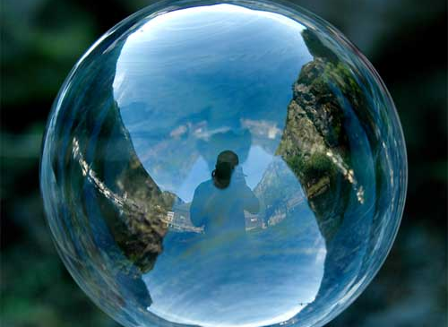

Peliculă
Română: O substanță subțire și transparentă care acoperă o suprafață.
Franceză: Une substance mince et transparente qui recouvre une surface.
Engleză: A thin, transparent layer covering a surface.

Slide 4
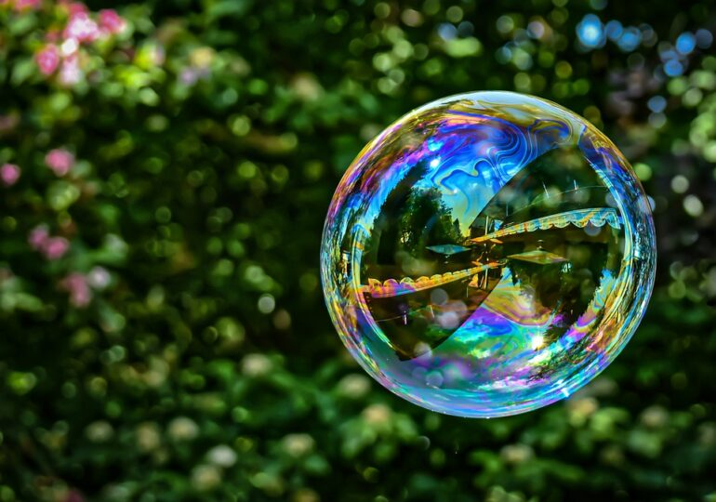
Sferic
Română: Care are formă de sferă; rotund.
Franceză: Qui a la forme d'une sphère ; rond.
Engleză: Having the shape of a sphere; round.

Slide 5
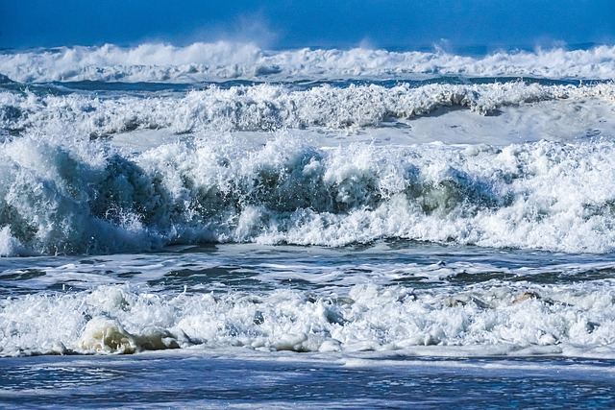
Spuma
Română: O masă ușoară și aerată formată din bule de gaz dispersate într-un lichid.
Franceză: Une masse légère et aérée formée de bulles de gaz dispersées dans un liquide.
Engleză: A light and airy mass formed by bubbles of gas dispersed in a liquid.

Slide 6
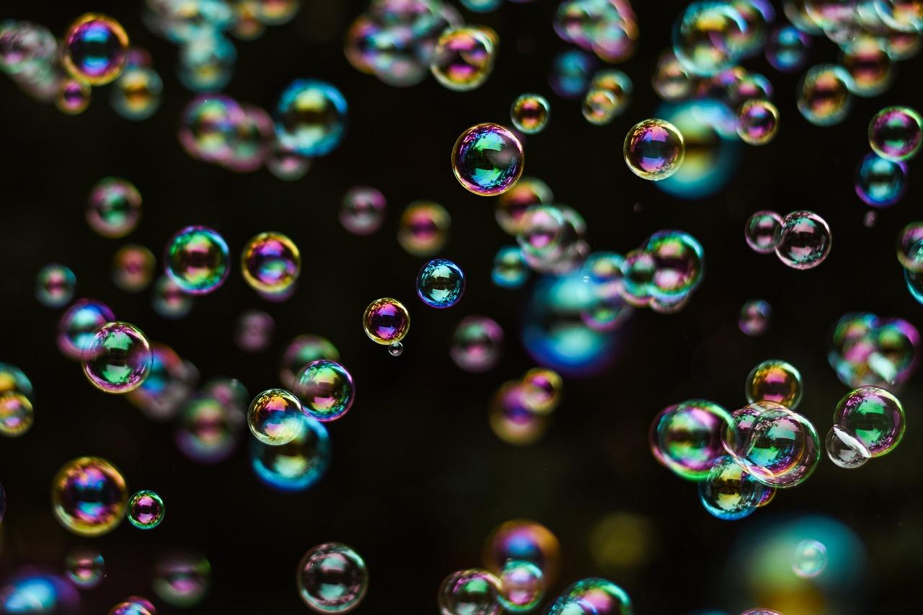
Patrula științei
Brașoveanu Raluca
Catană Maria
Gîdioi Diana
Rînja Casia

Slide 7
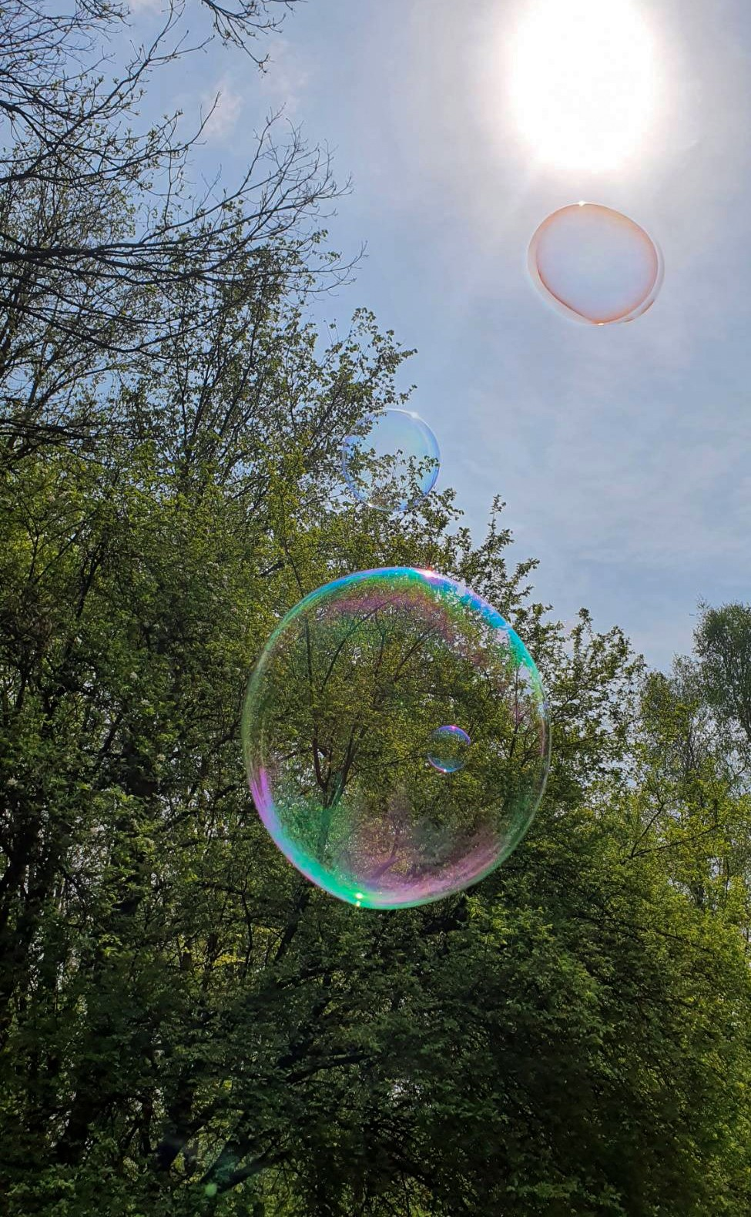
TRANSPARENT (lb. rom.) = care poate fi străbătut de radiații electromagnetice (mai ales de lumină),
fără ca acestea să fie absorbite sau difuzate; prin care se poate vedea clar,
care lasă să se distingă conturul și detaliile obiectelor.
TRANSPARENT (lb. fr.) = qui peut etre traversé par des radiations électromagnétiques (surtout la
lumière), sans que celles-ci soient absorbées ou diffusées; à travers lequel
on peut voir clairement, qui permet de distinquer les contours et les details
des objets.
TRANSPARENT (lb. eng.) = capable of being traversed by electromagnetic radiation (especially light)
without being absorbed or diffused; through which one can see clearly,
allowing the contours and details of objets to be distinguished.

Slide 8
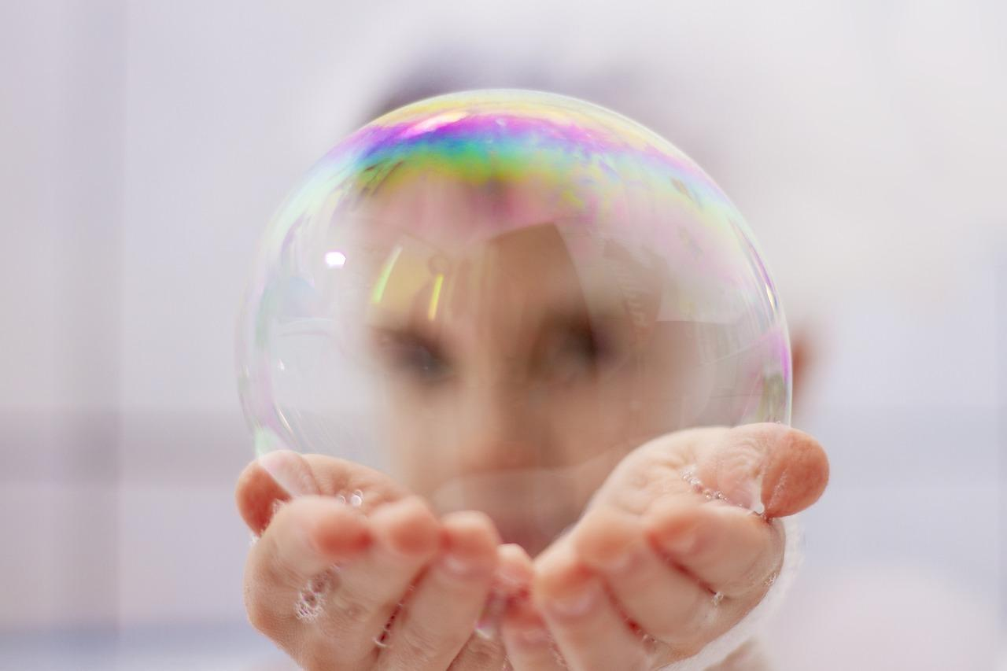
SFERIC (lb. rom.) = de forma unei sfere (globular, rotund).
Sphérique (lb. fr.) = de forme d’une sphère (globulaire, rond).
SPHERIC (lb. eng.) = in the shape of a sphere (globular, round).

Slide 9
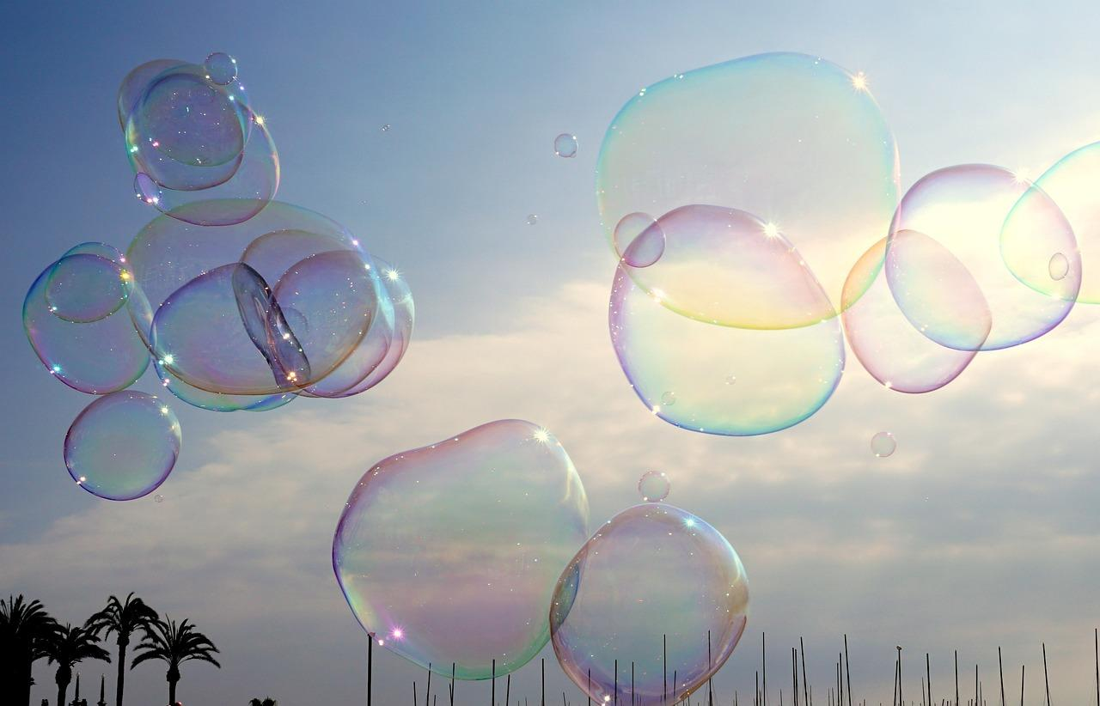
PLUTITOR (lb. rom.) = care se menține în văzduh.
FLOTTANT (lb. fr.) = qui reste dans l’air.
FLOATING (lb. eng.) = that remains in the air.

Slide 10
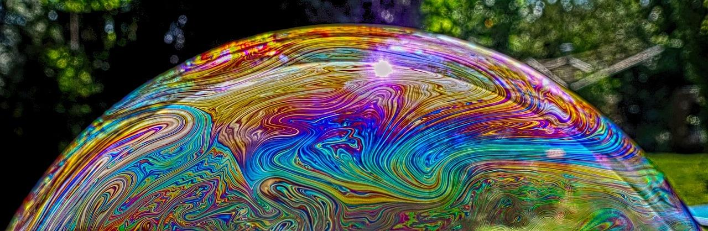
MULTICOLOR (lb. rom.) = care are mai multe culori.
MULTICOLORE (lb. fr.) = qui a plusieurs couleurs.
MULTICOLOR (lb. eng.) = that has many colors.

Slide 11
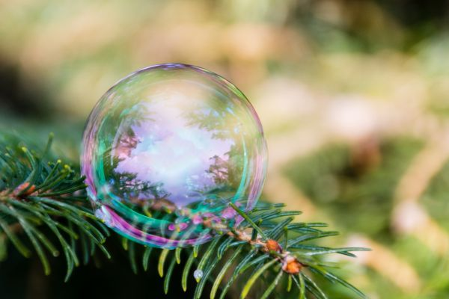
REFLEXIE (lb. rom.) = fenomen de reîntoarcere parțială a luminii, a sunetului, a radiatiilor în
mediul din care au venit atunci când întâlnesc o suprafață de separare a
două medii.
Réflexion (lb. fr.) = phénomène de retour partiel de la lumière, du son, des radiations dans le milieu
d’où elles proviennent lorqu’ells rencontrent une surface de séparation entre
deux milieux.
REFLECTION (lb. eng.) = a phenomenon of partial return of light, sound or radiation into the
medium from which they came when encounter a boundary surface
between two media.

Slide 12
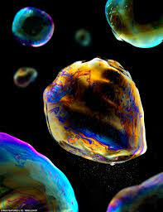
ELASTIC (lb. rom.) = care are proprietatea de a-și modifica forma si dimensiunile sub acțiunea
unei forțe exterioare și de a reveni de la sine la forma și dimensiunile inițiale
după încetarea acțiunii forțelor exterioare care l-au deformat.
ELASTIQUE (lb.fr.) = qui a la propriété de modifier sa forme et ses dimensions sous l’action d’une
force extérieure et de revenir spontanément à sa forme et ses dimensions
initiales après la cessation de l’action des forces extérieures qui l’ont
déformé.
ELASTIC (lb.eng.) = having the property of changing its shape and dimensions under the action
of an external force and returning to its original shape and dimensions by
itself after the external forces that deformed it cease.

Slide 13
MRNS
Miron Sofia 6B

Slide 14
Refracția = Fenomen de abatere a direcției de propagare a unei unde, a unei radiații sau a unui corpuscul, când aceștia întâlnesc suprafața de separație a două medii diferite
Réfraction = Phénomène de déviation de la direction de propagation d'une onde, d'un rayonnement ou d'un corpuscule, lorsqu'ils rencontrent la surface de séparation de deux milieux différents
Refraction = Phenomenon of deviation of the direction of propagation of a wave, a radiation or a corpuscle, when they meet the separation surface of two different enviorments

Slide 15
Echipa bulelor The bubble team L’equipe bulle
Plutire = Menținere sau mișcare a unui corp pe suprafața unui lichid sau în masa unui fluid
Floatation= Maintenance or motion of a body on the surface of a liquid or in the mass of a fluid
Flottation = Maintien ou mouvement d'un corps à la surface d'un liquide ou dans la masse d'un fluide

Slide 16
Transparență = Menținere sau mișcare a unui corp pe suprafața unui lichid sau în masa unui fluid
Transparence= propriété d'un matériau de laisser passer les rayons lumineux
Transparency = the property of a material to allow light rays to pass through it

Slide 17
Physiciens
Andrei Irina
Benta Sophia
Munteanu Miryam
Ripanu Nicole

Slide 18
Proprietati
Sferic(lb.Rom.)=Care are forma unei sfere; având curbură constantă în toate direcțiile.
Spherical(lb.Eng.)=Which has the shape of a sphere; having constant curvature in all directions.
Sphérique(lb.Fr.)=Qui a la forme d’une sphère ; ayant une courbure constante dans toutes les directions.

Slide 19
Invizibil(lb.Rom.)=Care nu se vede sau nu se poate vedea.
Invisible(lb.Eng)=That which is not seen or cannot be seen.
Invisible(lb.Fr.)= Ce qui n'est pas vu ou ne peut pas être vu

Slide 20
Evaporarea(lb.Rom.)=Este procesul prin care atomii sau moleculele unui corp în stare lichidă acumulează suficientă energie pentru a ajunge în stare gazoasă.
Evaporation(lb.Eng.)=Evaporation is the process by which the atoms or molecules of a body in a liquid state accumulate enough energy to reach a gaseous state.
Évaporation(lb.Fr.)=L'évaporation est le processus par lequel les atomes ou les molécules d'un corps à l'état liquide accumulent suffisamment d'énergie pour atteindre un état gazeux.

Slide 21
Transparent(lb.Rom.)=Care lasă să se vadă prin el – Se referă la un material sau obiect prin care lumina trece în așa fel încât formele sau obiectele de dincolo pot fi văzute clar.
Transparent (lb.Eng.)= ​Refers to a material or objects beyond can be clearly seen.
Transparent (lb.Fr.)=Fait référence à un matériau ou un objet à travers lequel la lumière passe de telle manière que les formes ou les objets au-delà peuvent être clairement vus.

Slide 22
Reflexie(lb.Rom,)=Se referă la fenomenul prin care o undă, fie ea luminoasă, sonoră sau de altă natură, se întoarce într-un mediu după ce lovește o suprafață.
Reflection(lb.Eng.)=Refers to the phenomenon whereby a wave, whether light, sound or otherwise, bounces back in a medium after striking a surface.
Réflexion(lb.Fr.)=Désigne le phénomène par lequel une onde, qu'elle soit lumineuse, sonore ou autre, rebondit dans un milieu après avoir heurté une surface.

Slide 23
Mini fizicieni
De Matei Bolog
Plesca Patrick
Calin Darius
Cozma Stefan

Slide 24
Tensiunea superficiala a apei
Română: Tensiunea superficială a apei este forța care formează o "peliculă" la suprafață, datorită atracției între moleculele de apă. Aceasta permite, de exemplu, insectelor să meargă pe apă fără a se scufunda.1w
Engleză: Surface tension of water is the force that forms a "film" at its surface due to the attraction between water molecules. This allows, for example, insects to walk on water without sinking.
Franceză: La tension superficielle de l'eau est la force qui forme une "pellicule" à sa surface en raison de l'attraction entre les molécules d'eau. Cela permet, par exemple, aux insectes de marcher sur l'eau sans sombrer.

Slide 25
Culoarea irizantă
Română:Culoarea irizantă a baloanelor de săpun provine din interferența luminii. Filmul subțire de săpun reflectă și refractă lumina, generând o gamă de culori care se schimbă pe măsură ce baloanele se mișcă.
Engleză:The iridescent color of soap bubbles comes from light interference. The thin soap film reflects and refracts light, creating a range of colors that change as the bubbles move.
Franceză:La couleur irisée des bulles de savon provient de l'interférence de la lumière. Le film de savon fin réfléchit et réfracte la lumière, créant une gamme de couleurs qui changent lorsque les bulles se déplacent.

Slide 26
Viteza de evaporare
Română:Viteza de evaporare a baloanelor de săpun depinde de temperatură, umiditate și vânt. În căldură și umiditate scăzută, baloanele se evaporă mai repede, deoarece apa din filmul de săpun se pierde rapid în aer.
Engleză:The evaporation rate of soap bubbles depends on temperature, humidity, and wind. In high heat and low humidity, bubbles evaporate more quickly as water in the soap film rapidly escapes into the air.
Franceză:La vitesse d'évaporation des bulles de savon dépend de la température, de l'humidité et du vent. Par temps chaud et humidité faible, les bulles s'évaporent plus rapidement, car l'eau du film de savon s'échappe rapidement dans l'air.

Slide 27
Elasticitatea baloanelor de sapun
Română:Elasticitatea baloanelor de săpun se referă la capacitatea filmului de a se întinde și de a se deforma fără a se rupe. Aceasta rezultă din tensiunea superficială și forțele de coeziune dintre moleculele de apă, permițând baloanelor să își păstreze forma sferică.
Engleză:The elasticity of soap bubbles refers to the soap film's ability to stretch and deform without breaking. This results from surface tension and cohesive forces between water molecules, allowing bubbles to maintain their spherical shape.
Franceză: L'élasticité des bulles de savon fait référence à la capacité du film de savon à s'étirer et à se déformer sans se briser. Cela résulte de la tension superficielle et des forces de cohésion entre les molécules d'eau, permettant aux bulles de conserver leur forme sphérique.

Slide 28

Triunghiul A.D.D.
Elevi :
Balanuță Daniel
Dumitriu Dragoș
Isache Alin Andrei

Slide 29
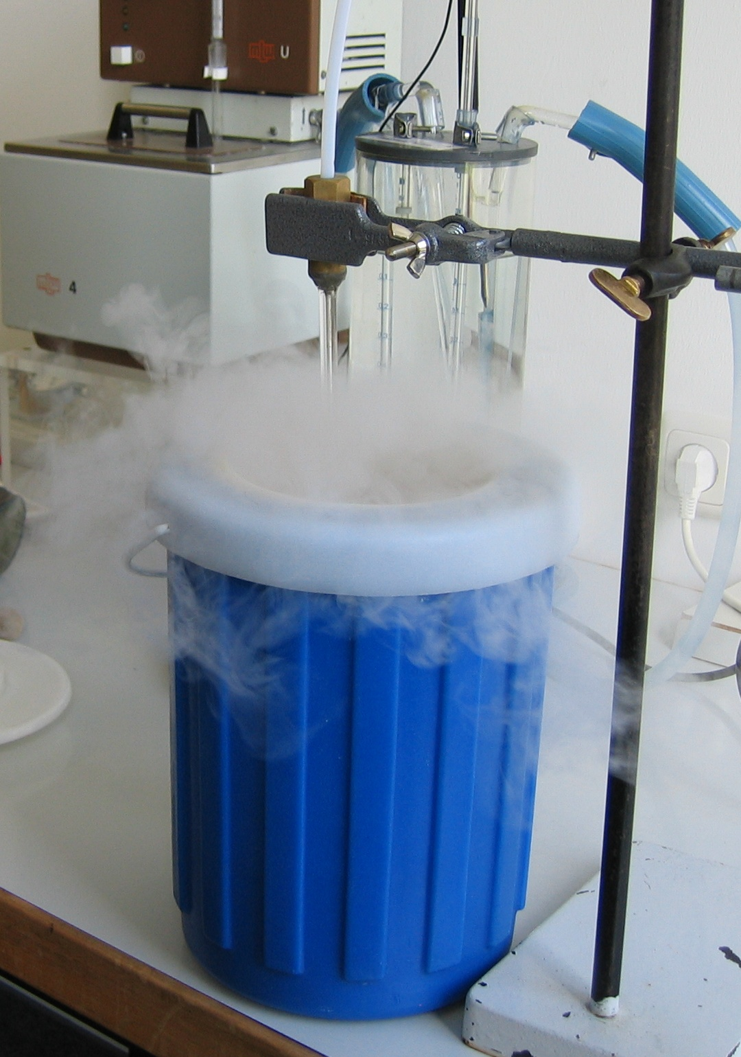
Evaporarea Évaporation Evaporation
Evaporarea este procesul prin care lichidele se transformă în vapori.
L'évaporation est le processus par lequel les liquides se transforment en vapeurs.
Evaporation is the process by which liquids turn into vapors.

Slide 30
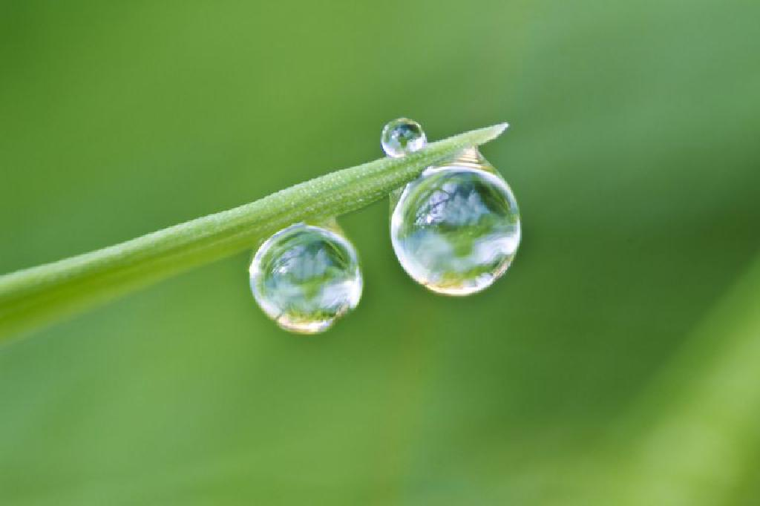
Tensiune superficială Tension superficielle Surface tension
Tensiunea superficială este forța care face ca lichidele să formeze o „piele” subțire la suprafață.
La tension superficielle est la force qui amène les liquides à former une fine « peau » à la surface.
Surface tension is the force that causes liquids to form a thin "skin" on the surface.

Slide 31
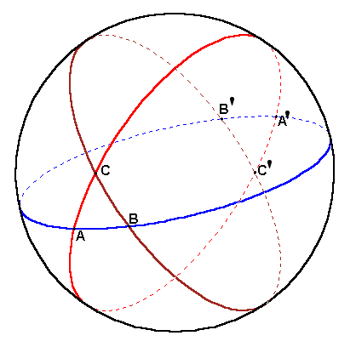
Sferic Sphérique Spherical
Sferic se referă la o formă tridimensională care este rotundă în toate direcțiile.
Sphérique fait référence à une forme tridimensionnelle ronde dans toutes les directions.
Spherical refers to a three-dimensional shape that is round in all directions.

Slide 32
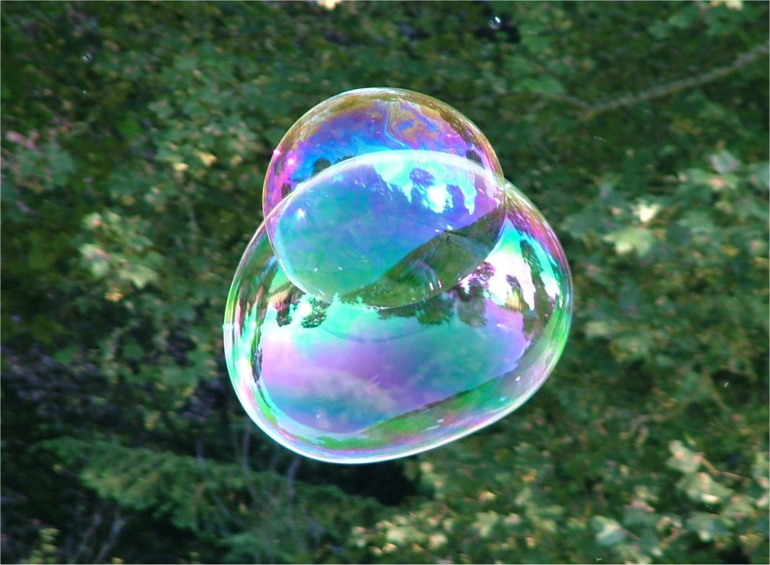
Interferența luminii Interférence de la lumière Interference of light
Interferența luminii este fenomenul prin care razele de lumină se combină, creând culori diferite.
L’interférence lumineuse est le phénomène par lequel les rayons lumineux se combinent pour créer différentes couleurs.
Light interference is the phenomenon by which light rays combine, creating different colors.

Slide 33
Căutătoarele de succes
De Gătej Raffaella,
Harabagiu Andra,
Irimiea Maria-Magdalena,
Nicorescu Daria

Slide 34
Gravitație
Forță de atracție reciprocă a tuturor corpurilor din Univers, dependentă de masa și de poziția lor relativă.
Mutual attractive force of all bodies in the Universe, depending on their mass and relative position.
Force d`attraction mutuelle de tous les corps de l`Univers, dependante de leur masse et de leur position relative.

Slide 35
Impermeabil
Stratul care nu lasă să treacă prin el un fluid.
The layer which does not allow a fluid to pass through it.
Couche qui ne laisse pas passer un fluide.
Notes:
35

Slide 36
Gaz
Nume generic dat corpurilor fluide cu densitate redusă, incolore, ușor deformabile și expansibile, care, din cauza coeziunii moleculare slabe, nu au o formă proprie stabilă și tind să ocupe întregul volum pe care îl au la dispoziție.
Generic name given to fluid bodies of low density, colourless, easily deformable and expandable, which, due to weak molecular cohesion, do not have a stable shape of their own and tend to occupy the entire volume available to them.
Nom générique donné aux corps fluides de faible densité, incolores, facilement déformables et expansibles, qui, en raison d'une faible cohésion moléculaire, n'ont pas de forme stable qui leur soit propre et ont tendance à occuper tout le volume dont ils disposent.

Slide 37
Transparent
Care poate fi străbătut de radiații electromagnetice (mai ales de lumină), fără ca acestea să fie absorbite sau difuzate; prin care se poate vedea clar, care lasă să se distingă conturul și detaliile obiectelor.
Which can be traversed by electromagnetic radiation (especially light), without it being absorbed or diffused; through which one can see clearly, which allows the outline and details of objects to be distinguished.
Qui peut être traversé par un rayonnement électromagnétique (notamment lumineux), sans qu'il soit absorbé ou diffusé ; à travers lequel on peut voir clairement, ce qui permet de distinguer le contour et les détails des objets.

Slide 38
FIZICIENII
Elevi: Gheorghiu Vlad
Borșa Stefan Teodor
Stăcescu Costin

Slide 39
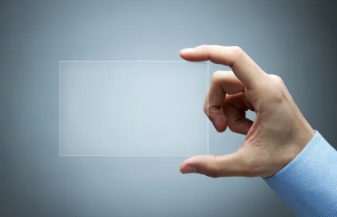
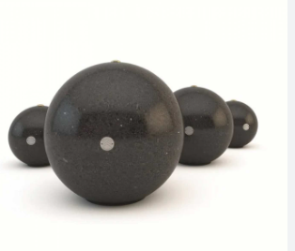
Transparent = care poate fi străbătut de radiații electromagnetice (mai ales de lumină), fără ca acestea să fie absorbite sau difuzate; prin care se poate vedea clar, care lasă să se distingă conturul și detaliile obiectelor.
2. Sferic = se referă la ceva care are forma sau caracteristicile unei sfere, adică este rotund și uniform în toate direcțiile.

Slide 40
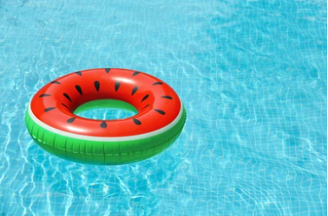
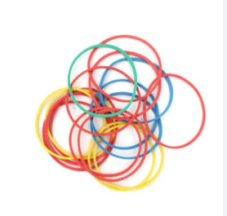
3. Plutește = care se menține la suprafața unui lichid prin cufundare parțială în volumul acestuia, a aluneca, a se deplasa pe suprafața unui lichid.
4. Elasticitate = proprietatea de a fi elastic, flexibil, capacitatea unui corp de a rezista unei acțiuni deformatoare și de a reveni la dimensiunea și forma originală , atunci când forța este îndepărtată.

Slide 41
Transparent = qui peut être traversé par des radiations électromagnétiques(surtout de la lumière), sans que celles-ci soient absorbées ou diffusées);par lesquelles on peut voir clair, qui laisse se distinguer le contenu et les détails de objets.
Sphérique = fait référence à quelque chose qui a la forme ou les caractéristiques d'une sphère, c'est-à-dire qu'il est rond et uniforme dans toutes les directions
Flotte = se maintenir à surface de un liquide par immersion partielle dans le volume de celui-ci; glisser, se déplacer à la surface d’un liquide
Élasticité = la capacité d’être élastique ,flexible, La capacité d’un corps de résister à une force déformée et de revenir à la dimension et forme originale/initiale quand la force est éloignée

Slide 42
Transparent = which can be traversed by electromagnetic radiation (especially light) without being absorbed or diffused; through which one can see clearly, allowing the contours and details of objects to be distinguished.
Spherical = refers to something that has the shape or characteristics of a sphere, meaning it is round and uniform in all directions.
Floats = something that remains on the surface of a liquid by being partially submerged in it, gliding or moving along the surface of a liquid.
Elasticity = the property of being elastic, flexible; the ability of a body to resist a deforming action and return to its original size and shape when the force is removed.

Slide 43
Echipa bulelor
Humă Sophia
Bejan Denisa
Ţărnă Otilia

Slide 44
TENSIUNEA SUPERFICIALĂ-este propietatea generală a lichidelor de a lua o formă geometrică de arie minimă în lipsa fortelor de coeziune dintre moleculele lichidului. SUPERFICIALLY TENSION-is the general property pf liquids to take a geometric shape of minimal area in the absence of external forces,due to the action of cohesion forces between the molecules of the liquid. LA TENSION SUPERFICIELLE-est la propriété générale des liquides de prendre une forme géometrique de surface minimale en l’absence de forces exterieures,du fait de l’action des forces de cohésion entre les molecules du liquide.

Slide 45
O PELICULĂ-este o bandă subțire și flexibilă de celuloid din alt material sintetic acoperită cu un strat de substanță fotosensibelă,întrebuințată în industria fotografică și cinematografică. A FILM-is a thin and flexible strip of celluloid made of another synthetic material coverd with a layer of photosensitive, used in the photographic industry and in cinematography. UN FILM-est unde bande mince et flexible de celluloid constituée d’un autre materiau synthetique recouverte d’une couche de substance photosensible,utilisée dans l’industrie photographique et cinematographique.

Slide 46
REFLEXIA LUMINII-este fenomenul de schimbare a direcției de propagare a luminii întorcându-se în mediul din care a venit. Apare la suprafața de separare între două medii optice. LIGHT REFLECTION-is the phenomenonof changing the direction of light propagation, returning to the medium trom which it came. It apperars on the surface of separation between two optical media. LA REFLEXION DE LA LUMIERE-est le phénomène de changement de diréction de propagation de la lumière retournant vers le milieu d’où elle provient. Il apparait à la surface de séparation entre deux supports optiques.

